Slide 1
O relato da vida real que se segue, é o testemunho pessoal de um médico judeu.

Slide 2
“ Trabalhei como cirurgião do exército dos Estados Unidos durante a Guerra Civil.
Após a batalha em Gettysburg chegaram ao hospital vários soldados feridos, entre eles Charlie Coulson.

Slide 3
Como Charlie era muito jovem para ser soldado, pois tinha 17 anos, alistara-se como tambor. Ele chegou com ferimentos graves, sendo necessário amputar-lhe um braço e uma perna.

Slide 4
Quando meus assistentes foram aplicar-lhe clorofórmio para a cirurgia, ele recusou-se e pediu para chamar-me e disse:
- Doutor, quando eu tinha 9 anos, dei meu coração a Jesus e desde aquele dia venho aprendendo a confiar Nele. Ele é minha força, Ele me sustentará enquanto o senhor estiver amputando meu braço e minha perna.

Slide 5
Então indaguei e pedi para que tomasse um pouco de conhaque. Mais uma vez ele respondeu:
- Doutor, quando eu tinha 5 anos, minha mãe se ajoelhou ao meu lado, pedindo à Jesus, para que eu nunca bebesse um gole de bebida alcoólica. Existe a possibilidade de eu morrer e ir para a presença de Deus. O senhor quer que eu chegue lá com bafo de conhaque?

Slide 6
Naquela ocasião, eu detestava Jesus, mas admirei a lealdade daquele rapaz com seu Salvador. Chamei então o Capelão, que conhecia bem o moço, pois este freqüentava as reuniões de oração.
Disse o Capelão:
- Charles, estou muito penalizado de vê-lo assim.

Slide 7
Respondeu Charlie ao Capelão:
Ah, eu estou bem senhor. O doutor me ofereceu clorofórmio e conhaque, mas eu não aceitei, pois quero me apresentar ao meu Salvador em meu juízo perfeito.
Talvez você não morra, disse o Capelão. Mas, se o Senhor o levar, você deseja que eu faça alguma coisa?
- Capelão, respondeu o jovem, escreva uma carta para minha mãe e diga que tenho lido a Bíblia todos os dias, e tenho orado sempre para que Ele a abençoe.

Slide 8
Estou pronto doutor. Prometo que não vou nem gemer se o senhor não me der o clorofórmio.
Garanti-lhe que não aplicaria a droga, mas antes de pegar o bisturi, fui a saleta tomar um gole de conhaque. Quando peguei a serra para cortar o osso, o rapaz colocou a ponta do travesseiro entre os dentes e sussurrou:
Ó Jesus, bendito Jesus! Fica ao meu lado agora.
O rapaz cumpriu o que prometera, não gemeu.

Slide 9
Naquela noite não dormi pensando no rapaz. Pouco depois da meia-noite, levantei-me e fui ao hospital. Assim que cheguei disse o enfermeiro:
Dezesseis soldados morreram.
E Charlie também? Indaguei.
- Não, dorme como um bebê. Por volta das 9 horas, o Capelão leu as escrituras para Charlie e ambos cantaram hinos de louvor. Não consigo entender doutor como uma pessoa sentindo tanta dor ainda era capaz de cantar, completou o enfermeiro.

Slide 10
Passados 5 dias desde que fora operado, Charlie me chamou e disse:
É chegada a minha hora. Creio que não terei mais um dia de vida. Sei que é judeu, e não crê em Jesus, mas gostaria que ficasse ao meu lado e me visse morrer confiando em meu Salvador.
Tentei ficar, mas não consegui, pois aquele rapaz regozijava no amor daquele Jesus que eu detestava.

Slide 11
Passados 20 minutos o enfermeiro me procurou no consultório.
Doutor, Charlie está morrendo e gostaria de vê-lo novamente.
Chegando ao quarto, Charlie pediu-me que segurasse em sua mão e disse:
Doutor, amo o senhor porque é judeu. O melhor amigo que tive neste mundo foi um judeu.
Perguntei-lhe quem era esse amigo, e ele replicou:

Slide 12
JESUS CRISTO. Quero apresentá-lo ao senhor antes de morrer. Enquanto o senhor me amputava, orei ao Senhor Jesus pedindo que manifestasse o seu amor ao senhor.
Essas palavras tocaram fundo em meu coração. Doze minutos depois ele dormiu seguro nos braços de Jesus.
Durante a guerra morreram centenas de soldados, mas só compareci ao sepultamento de Charlie Coulson.

Slide 13
As últimas palavras daquele rapaz me impressionaram muito. Possuía muitos bens materias, mas teria dado todo meu dinheiro para crer em Cristo como ele cria.
Contudo a fé é algo que o dinheiro não compra.
Pouco depois esqueci o sermão de Charlie, embora não conseguisse esquecer-me do próprio moço. Durante 10 anos lutei contra Cristo com todo ódio que tinha por Ele, até que afinal a oração de Charlie foi atendida.

Slide 14
Um ano e meio após a minha conversão fui a uma reunião de oração no Brooklyn, onde as pessoas davam seus testemunhos. Depois de várias pessoas falarem, levantou-se uma senhora idosa e disse:
- Estou com os pulmões muito doentes, pouco tempo me resta. É um imenso prazer saber que muito em breve me encontrarei com meu filho e com Jesus. O Charlie, além de soldado da pátria, foi também soldado de Cristo.

Slide 15
E ela continuou:
Ele foi ferido em uma batalha, e ficou aos cuidados de um médico judeu que amputou-lhe um braço e uma perna. Morreu 5 dias após a operação. O Capelão escreveu-me uma carta relatando o que ocorrera entre meu filho e o médico em seus últimos momentos de vida.
Ao ouvi-la, não me contive. Levantei-me e fui correndo até ela. Apertei-lhe a mão e disse:

Slide 16
- Deus a abençoe, minha irmã! A oração do seu filho já foi atendida. Sou o médico judeu por quem o Charlie orou, e o Salvador dele agora é meu Salvador também. O amor de Jesus cativou minha alma. ”

Slide 17
Esse relato toca profundamente nosso coração. Vemos em Charlie Coulson quatro qualidades notáveis:
Convicção, Descanso, Amor e Compromisso.
Mas vemos ainda a fidelidade de Deus que honrou essas quatro atitudes dele.

Slide 18
Busquem ao Senhor enquanto é possível achá-lo; clamem por ele enquanto está perto. (Is 55:6)
Todo o que Nele confia jamais será envergonhado. (Rm 10:11)
Quem converte um pecador do erro do seu caminho, salvará a vida dessa pessoa e fará que muitíssimos pecados sejam perdoados. (Tg 5:20)

Slide 19
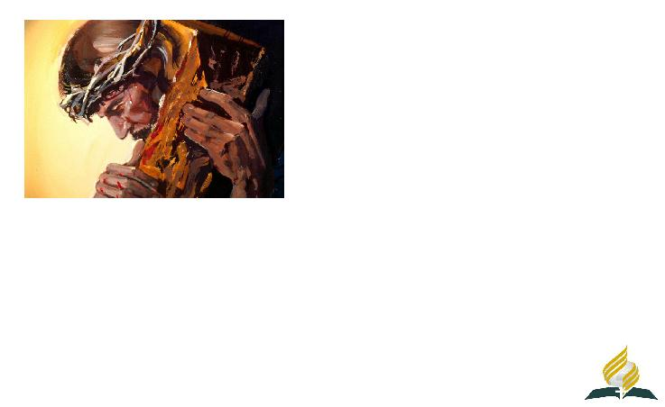
Envie essa mensagem para seus amigos para mostrá-los que você os ama.
Que JESUS ilumine seu caminho!

Slide 20

Criação: KarinB.®
Texto: Silvia Schmidt
Imagens: gettyimages.com e cutecolors.com
Som: (“The Morning”)
Seja consciente: ao repassar não retire os créditos de autoria. Obrigada!

